Slide 1

¿Ofrece la plataforma de YouTubeTM confiabilidad y calidad en los videos de ortodoncia fija como fuente de información para el paciente?
HALLESLEVENS, JAHOMARA.
LÓPEZ, JUANITA.

Slide 2

YouTube
TM
  2005
  2do sitio web y 2da plataforma más usado
  2 billones personas
(Aslam, 2021; Lena y Dindaroğlu, 2018)

Slide 3

  Estudios previos han realizado investigaciones sobre la confiabilidad y calidad de los videos, solamente en el idioma inglés.

Slide 4

Objetivo:
  Evaluar la calidad y confiabilidad de los videos de ortodoncia fija en la plataforma de YouTubeTM para pacientes en español.

Slide 5
Objetivos Específicos:
Evaluar videos de ortodoncia fija en YouTubeTM
Evaluar la calidad de los videos de ortodoncia fija en YouTubeTM
Evaluar la confiabilidad de los videos de ortodoncia fija en YouTubeTM

Slide 6
Materiales y métodos:

Slide 7
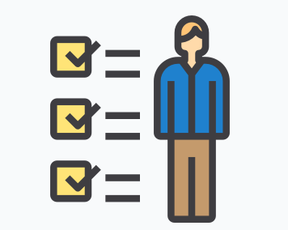
  en español
  ortodoncia fija
  calidad visual
  audio descriptivo
Criterios:
INCLUSIÓN

Slide 8

  duplicados
  más 15 min
  modo privado
  comentarios y "me gusta" deshabilitados
  sin imágenes
Criterios:
EXCLUSIÓN

Slide 9
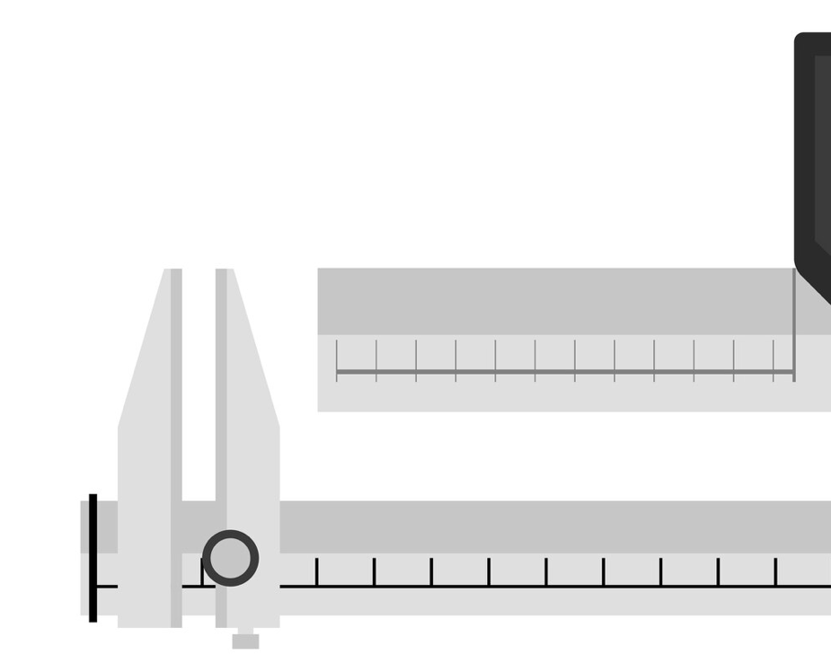
Calibración:
  50 videos
  Respuestas sin compartir
  Comparación de las respuestas

Slide 10
Eliminación de cookies
01
02
Término "ortodoncia"
Recolección de datos
04
Filtro "videos más relevantes"
03
Una sola investigadora

Slide 11
Variables:

Slide 12
1-Información del video:
  Tiempo
  Visualizaciones
  Comentarios
  Likes
  Fuente

Slide 13
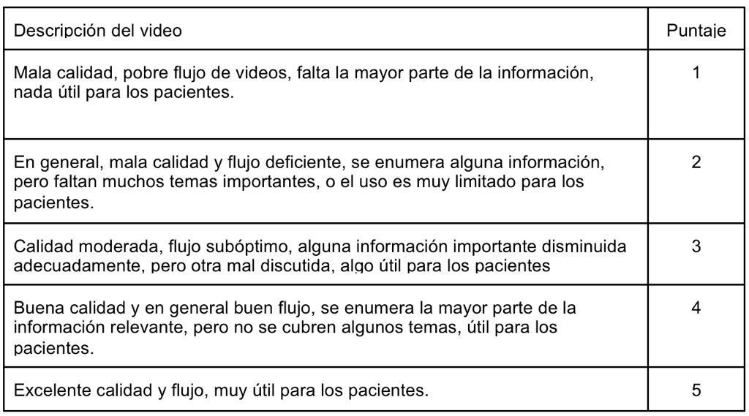
2-Escala Global de Calidad (GQS):

Slide 14
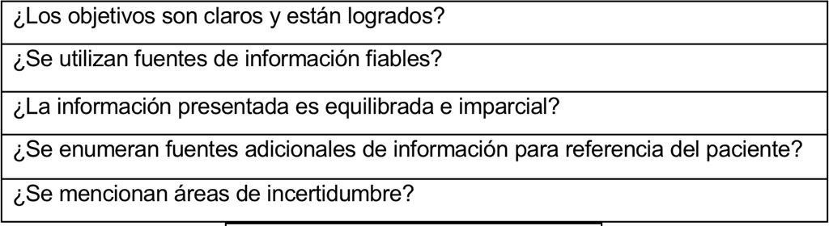
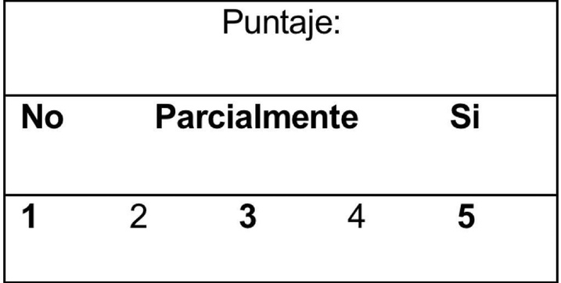
3-DISCERN adaptado:

Slide 15

Análisis estadístico:
Estadística descriptiva:
  Excel
  SPSS

Slide 16

Cruce de variables:
  Fuente / GQS
  Fuente / DISCERN modificado
Estadística inferencial:
Pruebas según la naturaleza de variables:
  Kolmogorov-Smirnov
  Kruskal-Wallis
  Chi-Cuadrado

Slide 17
Resultados:

Slide 18

Generalidades:
38 videos incluidos (76.00%)
12 videos excluidos
(24.00%)

Slide 19

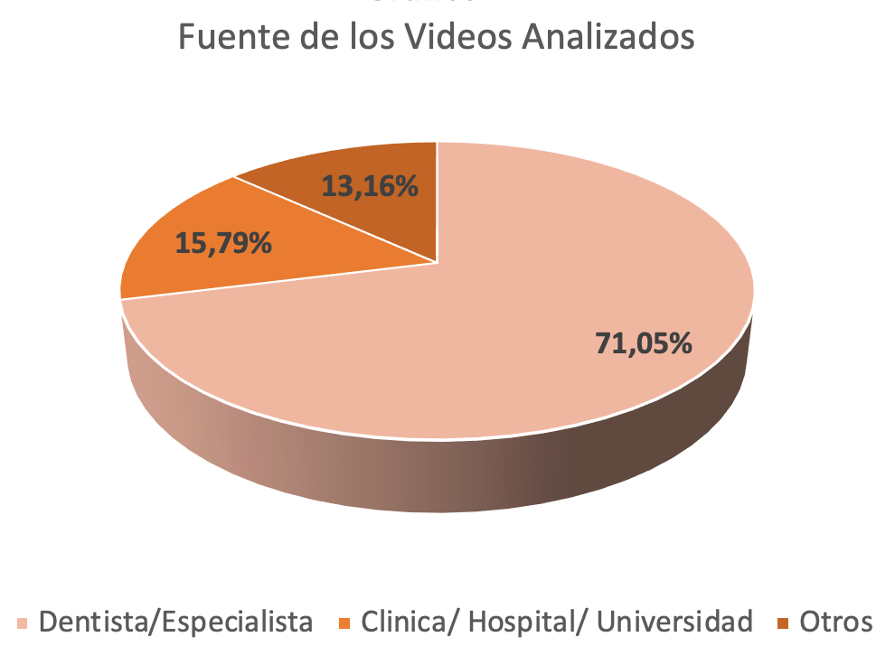
1- Información del video: generalidades
Generados por dentistas/especialista (71,05%)
Yagci (2021) casas comerciales (38.50%)
Simsek (2020) (60.00%) y Lena y Dindaroğlu (2018) (58.7%) personas sin experiencia.

Slide 20
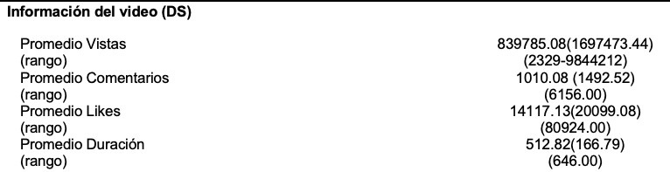
Información del video: generalidades

Slide 21
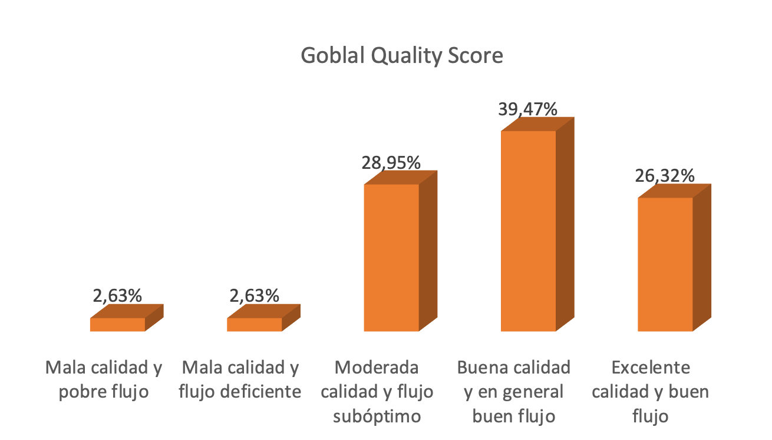
2- Global Quality Score (GQS):
Predominó moderada y buena calidad
Yagci (2021) mala calidad

Slide 22
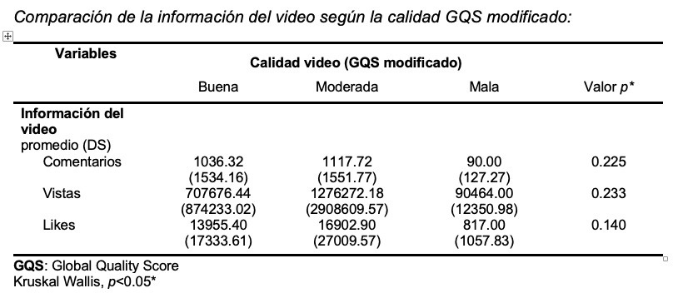

Slide 23
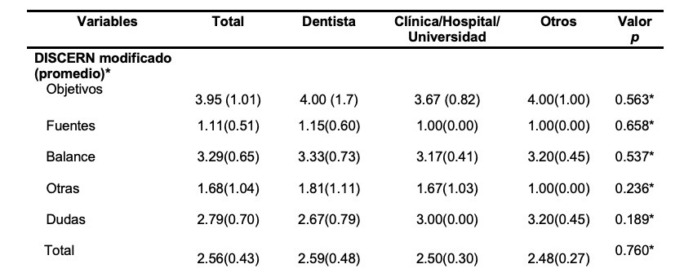
3- DISCERN modificado:
Promedio Total
2.56
Kruskal Wallis, p<0.05

Slide 24
Conclusiones:

Slide 25

No se consideran confiables como única fuente de información
Asumir un mayor compromiso
Aumentar calidad y relevancia

Slide 26
Thank You
FOR YOUR ATTENTION

